Slide 1

Facultatea de Matematică şi Informatică Universitatea din Bucureşti
Programare orientată pe obiecte
- suport de curs -
Andrei Păun
Anca Dobrovăț
An universitar 2024 – 2025
Semestrul II
Seriile 13, 14 si 15
Curs 11
Notes:
1
1
V2
22.4.2020

Slide 2
Facultatea de Matematică şi Informatică Universitatea din Bucureşti
Agenda cursului
Pointeri şi referințe
Const
Mutable
Static
2
Notes:
2
2

Slide 3
Pointerii în C/C++
Facultatea de Matematică şi Informatică Universitatea din Bucureşti
O variabilă care ţine o adresă din memorie
Are un tip, compilatorul știe tipul de date către care se pointează
Operațiile aritmetice țin cont de tipul de date din memorie
Pointer ++ == pointer+sizeof(tip)
Definiție: tip *nume_pointer;
Merge şi tip* nume_pointer;

Slide 4
Operatori pe pointeri
Facultatea de Matematică şi Informatică Universitatea din Bucureşti
*, &, schimbare de tip (cast)
*== “la adresa”
&==“adresa lui”
int i=7, *j;
j=&i;
*j=9;

Slide 5
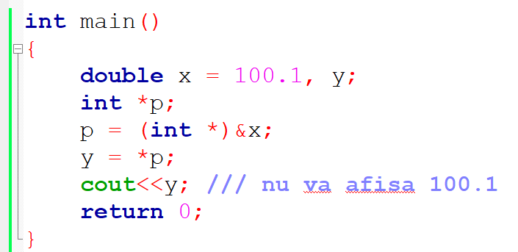
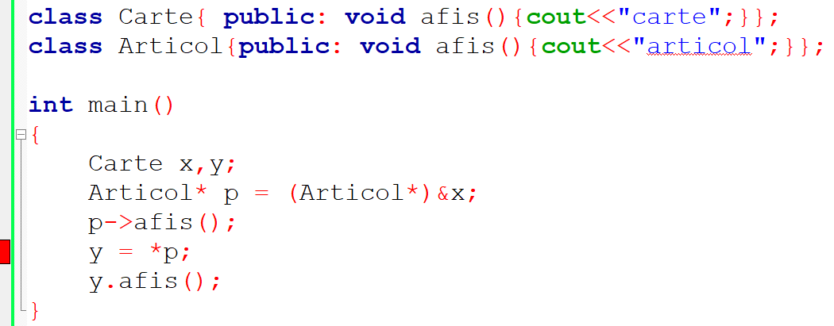
Facultatea de Matematică şi Informatică Universitatea din Bucureşti
Pe tipuri predefinite
Schimbarea de tip nu e controlată de compilator
în C++ conversiile trebuiesc făcute cu schimbarea de tip
Pe tipuri definite de utilizator
Atentie la necesitatea supraincarcarii operatorilor (=, cast etc)

Slide 6
Aritmetica pe pointeri
Facultatea de Matematică şi Informatică Universitatea din Bucureşti
pointer++; pointer--;
pointer+7;
pointer-4;
pointer1-pointer2; întoarce un întreg
comparații: <,>,==, etc.

Slide 7
pointeri şi array-uri
Facultatea de Matematică şi Informatică Universitatea din Bucureşti
numele array-ului este pointer
lista[5]==*(lista+5)
array de pointeri, numele listei este un pointer către pointeri (dublă indirectare)
int **p; (dublă indirectare)

Slide 8
C++: Array-uri de obiecte
Facultatea de Matematică şi Informatică Universitatea din Bucureşti
o clasă de un tip
putem crea array-uri cu date de orice tip (inclusiv obiecte)
se pot defini neinițializate sau inițializate
clasa lista[10];
sau
clasa lista[10]={1,2,3,4,5,6,7,8,9,0};
pentru cazul inițializat dat avem nevoie de constructor care primește un parametru întreg.

Slide 9
Facultatea de Matematică şi Informatică Universitatea din Bucureşti
#include <iostream>
using namespace std;
class cl {
int i;
public:
cl(int j) { i=j; } // constructor
int get_i() { return i; }
};
int main()
{
cl ob[3] = {1, 2, 3}; // initializers
int i;
for(i=0; i<3; i++)
cout << ob[i].get_i() << "\n";
return 0;
}

Slide 10
Facultatea de Matematică şi Informatică Universitatea din Bucureşti
inițializare pentru constructori cu mai mulți parametri
clasa lista[3]={clasa(1,5), clasa(2,4), clasa(3,3)};

Slide 11
Facultatea de Matematică şi Informatică Universitatea din Bucureşti
pentru definirea listelor de obiecte neinițializate: constructor fără parametri
dacă în program vrem şi inițializare şi neiniţializare: overload pe constructor (cu şi fără parametri)

Slide 12
pointeri către obiecte
Facultatea de Matematică şi Informatică Universitatea din Bucureşti
obiectele sunt în memorie
putem avea pointeri către obiecte
&obiect;
accesarea membrilor unei clase:
-> în loc de .

Slide 13
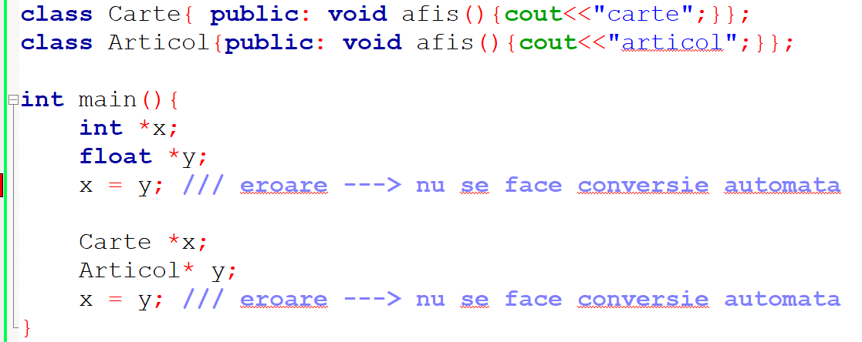
Facultatea de Matematică şi Informatică Universitatea din Bucureşti
în C++ tipurile pointerilor trebuie să fie la fel
se poate face cu schimbarea de tip (type casting) dar ieșim din verificările automate făcute de C++

Slide 14
pointerul this
Facultatea de Matematică şi Informatică Universitatea din Bucureşti
orice funcție membru are pointerul this (definit ca argument implicit) care arată către obiectul asociat cu funcția respectivă
(pointer către obiecte de tipul clasei)
funcțiile prieten nu au pointerul this
funcțiile statice nu au pointerul this

Slide 15
pointeri către clase derivate
Facultatea de Matematică şi Informatică Universitatea din Bucureşti
clasa de bază B şi clasa derivată D
un pointer către B poate fi folosit şi cu D;
B *p, o(1);
D oo(2);
p=&o;
p=&oo;

Slide 16
Facultatea de Matematică şi Informatică Universitatea din Bucureşti
int main()
{
base *bp;
derived d;
bp = &d;
bp->set_i(10);
cout << bp->get_i() << " ";
.
bp->set_j(88); // error
cout << bp->get_j(); // error
((derived *)bp)->set_j(88);
cout << ((derived *)bp)->get_j();
return 0;
}
#include <iostream>
using namespace std;
class base {
int i;
public:
void set_i(int num) { i=num; }
int get_i() { return i; }
};
class derived: public base {
int j;
public:
void set_j(int num) { j=num; }
int get_j() { return j; }
};

Slide 17
pointeri către clase derivate
Facultatea de Matematică şi Informatică Universitatea din Bucureşti
de ce merge şi pentru clase derivate?
pentru că acea clasă derivată funcționează ca şi clasa de bază plus alte detalii
aritmetica pe pointeri: nu funcționează dacă incrementăm un pointer către bază şi suntem în clasa derivată
se folosesc pentru polimorfism la execuție (funcții virtuale)

Slide 18
Facultatea de Matematică şi Informatică Universitatea din Bucureşti
// This program contains an error.
#include <iostream>
using namespace std;
class base {
int i;
public:
void set_i(int num) { i=num; }
int get_i() { return i; }
};
class derived: public base {
int j;
public:
void set_j(int num) {j=num;}
int get_j() {return j;}
};
int main()
{
base *bp;
derived d[2];
bp = d;
d[0].set_i(1);
d[1].set_i(2);
cout << bp->get_i() << " ";
bp++; // relative to base, not derived
cout << bp->get_i(); // garbage value displayed
return 0;
}

Slide 19
pointeri către membri în clase
Facultatea de Matematică şi Informatică Universitatea din Bucureşti
pointer către membru
nu sunt pointeri normali (către un membru dintr-un obiect) ci specifică un offset în clasă
nu putem să aplicăm . şi ->
se folosesc .* şi ->*

Slide 20
Facultatea de Matematică şi Informatică Universitatea din Bucureşti
#include <iostream>
using namespace std;
class cl { int val;
public:
cl(int i) { val=i; }
int val;
int double_val() { return val+val; }
};
int main()
{
int cl::*data; // data member pointer
int (cl::*func)(); // function member pointer
cl ob1(1), ob2(2); // create objects
data = &cl::val; // get offset of val
func = &cl::double_val; // get offset of //double_val()
cout << "Here are values: ";
cout << ob1.*data << " " << ob2.*data << "\n";
cout << "Here they are doubled: ";
cout << (ob1.*func)() << " ";
cout << (ob2.*func)() << "\n";
return 0;
}
#include <iostream>
using namespace std;
class cl { int val;
public: cl(int i) { val=i; }
int val;
int double_val() { return val+val; }};
int main(){
int cl::*data; // data member pointer
int (cl::*func)(); // function member //pointer
cl ob1(1), ob2(2), *p1, *p2;
p1 = &ob1; // access objects through a //pointer
p2 = &ob2;
data = &cl::val; // get offset of val
func = &cl::double_val;
cout << "Here are values: ";
cout << p1->*data << " " << p2->*data;
cout << "\n";
cout << "Here they are doubled: ";
cout << (p1->*func)() << " ";
cout << (p2->*func)() << "\n";
return 0;
}

Slide 21
Facultatea de Matematică şi Informatică Universitatea din Bucureşti
int cl::*d;
int *p;
cl o;
p = &o.val // this is address of a specific val
d = &cl::val // this is offset of generic val
pointeri la membri nu sunt folosiți decât rar în cazuri speciale

Slide 22
parametri referință
Facultatea de Matematică şi Informatică Universitatea din Bucureşti
nou la C++
la apel prin valoare se adaugă şi apel prin referință la C++
nu mai e nevoie să folosim pointeri pentru a simula apel prin referință, limbajul ne dă acest lucru
sintaxa: în funcție & înaintea parametrului formal

Slide 23
Facultatea de Matematică şi Informatică Universitatea din Bucureşti
// Manually: call-by-reference using a pointer.
#include <iostream>
using namespace std;
void neg(int *i);
int main()
{
int x;
x = 10;
cout << x << " negated is ";
neg(&x);
cout << x << "\n";
return 0;
}
void neg(int *i)
{
*i = -*i;
}
// Use a reference parameter.
#include <iostream>
using namespace std;
void neg(int &i); // i now a reference
int main()
{
int x;
x = 10;
cout << x << " negated is ";
neg(x); // no longer need the & operator
cout << x << "\n";
return 0;
}
void neg(int &i)
{
i = -i; // i is now a reference, don't need *
}

Slide 24
Facultatea de Matematică şi Informatică Universitatea din Bucureşti
#include <iostream>
using namespace std;
void swap(int &i, int &j);
int main()
{ int a, b, c, d;
a = 1; b = 2; c = 3; d = 4;
cout << "a and b: " << a << " " << b << "\n";
swap(a, b); // no & operator needed
cout << "a and b: " << a << " " << b << "\n";
cout << "c and d: " << c << " " << d << "\n";
swap(c, d);
cout << "c and d: " << c << " " << d << "\n";
return 0;
}
void swap(int &i, int &j)
{ int t;
t = i; // no * operator needed
i = j;
j = t;
}

Slide 25
referințe către obiecte
Facultatea de Matematică şi Informatică Universitatea din Bucureşti
dacă transmitem obiecte prin apel prin referință la funcții nu se mai creează noi obiecte temporare, se lucrează direct pe obiectul transmis ca parametru
deci copy-constructorul şi destructorul nu mai sunt apelate
la fel şi la întoarcerea din funcție a unei referințe

Slide 26
Facultatea de Matematică şi Informatică Universitatea din Bucureşti
#include <iostream>
using namespace std;
class cl {
int id;
public:
int i;
cl(int i);
~cl(){ cout << "Destructing " << id << "\n"; }
void neg(cl &o) { o.i = -o.i; } // no temporary created
};
cl::cl(int num)
{ cout << "Constructing " << num << "\n";
id = num;
}
int main()
{ cl o(1);
o.i = 10;
o.neg(o);
cout << o.i << "\n";
return 0;
}
Constructing 1
-10
Destructing 1

Slide 27
întoarcere de referințe
Facultatea de Matematică şi Informatică Universitatea din Bucureşti
#include <iostream>
using namespace std;
char &replace(int i); // return a reference
char s[80] = "Hello There";
int main()
{
replace(5) = 'X'; // assign X to space after Hello
cout << s;
return 0;
}
char &replace(int i)
{
return s[i];
}
putem face atribuiri către apel de funcție
replace(5) este un element din s care se schimbă
e nevoie de atenție ca obiectul referit să nu iasă din scopul de vizibilitate

Slide 28
referințe independente
Facultatea de Matematică şi Informatică Universitatea din Bucureşti
nu e asociat cu apelurile de funcții
se creează un alt nume pentru un obiect
referințele independente trebuiesc inițializate la definire pentru că ele nu se schimbă în timpul programului

Slide 29
Facultatea de Matematică şi Informatică Universitatea din Bucureşti
#include <iostream>
using namespace std;
int main()
{
int a;
int &ref = a; // independent reference
a = 10;
cout << a << " " << ref << "\n";
ref = 100;
cout << a << " " << ref << "\n";
int b = 19;
ref = b; // this puts b's value into a
cout << a << " " << ref << "\n";
ref--; // this decrements a
// it does not affect what ref refers to
cout << a << " " << ref << "\n";
return 0;
}
10 10
100 100
19 19
18 18

Slide 30
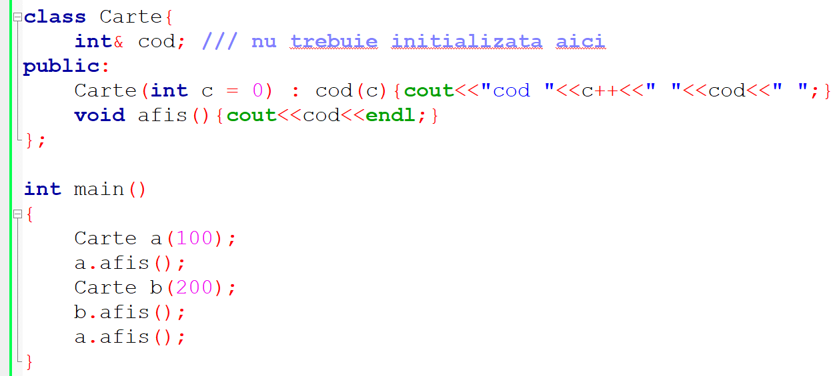
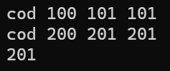
referințe independente ca membri ai unei clase
Facultatea de Matematică şi Informatică Universitatea din Bucureşti
Atentie: cod este referinta, deci orice il va modifica, va fi aratat de catre
toate obiectele

Slide 31
referințe către clase derivate
Facultatea de Matematică şi Informatică Universitatea din Bucureşti
putem avea referințe definite către clasa de bază şi apelată funcția cu un obiect din clasa derivată
exact ca la pointeri

Slide 32
alocare de obiecte
Facultatea de Matematică şi Informatică Universitatea din Bucureşti
cu new
după creare, new întoarce un pointer către obiect
după creare se execută constructorul obiectului
când obiectul este șters din memorie (delete) se execută destructorul

Slide 33
obiecte create dinamic cu constructori parametrizaţi
Facultatea de Matematică şi Informatică Universitatea din Bucureşti
class balance {…}
…
balance *p;
// this version uses an initializer
try {
p = new balance (12387.87, "Ralph Wilson");
} catch (bad_alloc xa) {
cout << "Allocation Failure\n";
return 1;
}

Slide 34
Facultatea de Matematică şi Informatică Universitatea din Bucureşti
array-uri de obiecte alocate dinamic
nu se pot inițializa
trebuie să existe un constructor fără parametri
delete poate fi apelat pentru fiecare element din array

Slide 35
Facultatea de Matematică şi Informatică Universitatea din Bucureşti
new şi delete sunt operatori
pot fi suprascriși pentru o anumită clasă
pentru argumente suplimentare există o formă specială
p_var = new (lista_argumente) tip;
există forma nothrow pentru new: similar cu malloc:
p=new(nothrow) int[20]; // intoarce null la eroare

Slide 36
const şi volatile
Facultatea de Matematică şi Informatică Universitatea din Bucureşti
idee: să se elimine comenzile de preprocesor #define
#define făceau substituție de valoare
se poate aplica la pointeri, argumente de funcții, param de întoarcere din funcții, obiecte, funcții membru
fiecare dintre aceste elemente are o aplicare diferită pentru const, dar sunt în aceeași idee/filosofie

Slide 37
Facultatea de Matematică şi Informatică Universitatea din Bucureşti
#define BUFSIZE 100 (tipic in C)
erori subtile datorită substituirii de text
BUFSIZE e mult mai bun decât “valori magice”
nu are tip, se comportă ca o variabilă
mai bine: const int bufsize = 100;

Slide 38
Facultatea de Matematică şi Informatică Universitatea din Bucureşti
acum compilatorul poate face calculele la început: “constant folding”: important pt. array: o expresie complicată e calculată la compilare
char buf[bufsize];
se poate face const pe: char, int, float,double şi variantele lor
se poate face const şi pe obiecte

Slide 39
Facultatea de Matematică şi Informatică Universitatea din Bucureşti
const implică “internal linkage” adică e vizibilă numai în fișierul respectiv (la linkare)
trebuie dată o valoare pentru elementul constant la declarare, singura excepție:
extern const int bufsize;
în mod normal compilatorul nu alocă spațiu pentru constante, dacă e declarat ca extern alocă spațiu (să poată fi accesat şi din alte părți ale programului)

Slide 40
Facultatea de Matematică şi Informatică Universitatea din Bucureşti
pentru structuri complicate folosite cu const se alocă spațiu: nu se știe dacă se alocă sau nu spațiu şi atunci const impune localizare (să nu existe coliziuni de nume)
de aceea avem “internal linkage”

Slide 41
Facultatea de Matematică şi Informatică Universitatea din Bucureşti
// Using const for safety
#include <iostream>
using namespace std;
const int i = 100; // Typical constant
const int j = i + 10; // Value from const expr
long address = (long)&j; // Forces storage
char buf[j + 10]; // Still a const expression
int main() {
cout << "type a character & CR:";
const char c = cin.get(); // Can't change //valoarea nu e cunoscuta la compile time si necesita storage
const char c2 = c + 'a';
cout << c2;
// ...
}
dacă știm că variabila nu se schimbă să o declaram cu const
dacă încercam să o schimbăm primim eroare de compilare

Slide 42
Facultatea de Matematică şi Informatică Universitatea din Bucureşti
const poate elimina memorie şi acces la memorie
const pentru agregate: aproape sigur compilatorul alocă memorie
nu se pot folosi valorile la compilare

Slide 43
Facultatea de Matematică şi Informatică Universitatea din Bucureşti
// Constants and aggregates
const int i[] = { 1, 2, 3, 4 };
//! float f[i[3]]; // Illegal
struct S { int i, j; };
const S s[] = { { 1, 2 }, { 3, 4 } };
//! double d[s[1].j]; // Illegal
int main() {}

Slide 44
diferenţe cu C
Facultatea de Matematică şi Informatică Universitatea din Bucureşti
const în C: o variabilă globală care nu se schimbă
deci nu se poate considera ca valoare la compilare
const int bufsize = 100;
char buf[bufsize];
eroare în C

Slide 45
Facultatea de Matematică şi Informatică Universitatea din Bucureşti
în C se poate declara cu
const int bufsize;
în C++ nu se poate așa, trebuie extern:
extern const int bufsize;
diferența:
C external linkage
C++ internal linkage

Slide 46
Facultatea de Matematică şi Informatică Universitatea din Bucureşti
în C++ compilatorul încearcă să nu creeze spațiu pentru const-uri, dacă totuși se transmite către o funcție prin referință, extern etc. atunci se creează spațiu
C++: const în afara tuturor funcțiilor: scopul ei este doar în fișierul respectiv: internal linkage,
alți identificatori declarați în același loc (fara const) EXTERNAL LINKAGE

Slide 47
pointeri const
Facultatea de Matematică şi Informatică Universitatea din Bucureşti
const poate fi aplicat valorii pointerului sau elementului pointat
const se alatură elementului cel mai apropiat
const int* u;
u este pointer către un int care este const
int const* v; la fel ca mai sus

Slide 48
pointeri constanţi
Facultatea de Matematică şi Informatică Universitatea din Bucureşti
pentru pointeri care nu își schimbă adresa din memorie
int d = 1;
int* const w = &d;
w e un pointer constant care arată către întregi+inițializare

Slide 49
const pointer catre const element
Facultatea de Matematică şi Informatică Universitatea din Bucureşti
int d = 1;
const int* const x = &d; // (1)
int const* const x2 = &d; // (2)

Slide 50
Facultatea de Matematică şi Informatică Universitatea din Bucureşti
//: C08:ConstPointers.cpp
const int* u;
int const* v;
int d = 1;
int* const w = &d;
const int* const x = &d; // (1)
int const* const x2 = &d; // (2)
int main() {} ///:~

Slide 51
Facultatea de Matematică şi Informatică Universitatea din Bucureşti
se poate face atribuire de adresă pentru obiect non-const către un pointer const
nu se poate face atribuire pe adresă de obiect const către pointer non-const

Slide 52
Facultatea de Matematică şi Informatică Universitatea din Bucureşti
int d = 1;
const int e = 2;
int* u = &d; // OK -- d not const
//! int* v = &e; // Illegal -- e const
int* w = (int*)&e; // Legal but bad practice
int main() {} ///:~

Slide 53
constante caractere
Facultatea de Matematică şi Informatică Universitatea din Bucureşti
char* cp = "howdy";
dacă se încearcă schimbarea caracterelor din “howdy” compilatorul ar trebui să genereze eroare; nu se întâmplă în mod uzual (compatibilitate cu C)
mai bine: char cp[] = "howdy";
şi atunci nu ar mai trebui să fie probleme

Slide 54
argumente de funcții, param de întoarcere
Facultatea de Matematică şi Informatică Universitatea din Bucureşti
apel prin valoare cu const: param formal nu se schimbă în functie
const la întoarcere: valoarea returnată nu se poate schimba
dacă se transmite o adresă: promisiune că nu se schimbă valoarea la adresa respectivă

Slide 55
Facultatea de Matematică şi Informatică Universitatea din Bucureşti
void f1(const int i) {
i++; // Illegal -- compile-time error
}
cod mai clar echivalent mai jos:
void f2(int ic) {
const int& i = ic;
i++; // Illegal -- compile-time error
}

Slide 56
Facultatea de Matematică şi Informatică Universitatea din Bucureşti
// Returning consts by value
// has no meaning for built-in types
int f3() { return 1; }
const int f4() { return 1; }
int main() {
const int j = f3(); // Works fine
int k = f4(); // But this works fine too!
}

Slide 57
Facultatea de Matematică şi Informatică Universitatea din Bucureşti
// Constant return by value
// Result cannot be used as an lvalue
class X { int i;
public: X(int ii = 0);
void modify();
};
X::X(int ii) { i = ii; }
void X::modify() { i++; }
X f5() { return X(); }
const X f6() { return X(); }
void f7(X& x) { // Pass by non-const reference
x.modify();
}
int main() {
f5() = X(1); // OK -- non-const return value
f5().modify(); // OK
// Causes compile-time errors:
//! f7(f5());
//! f6() = X(1);
//! f6().modify();
//! f7(f6());
} ///:~

Slide 58
Facultatea de Matematică şi Informatică Universitatea din Bucureşti
f7() creează obiecte temporare, de aceea nu compilează
aceste obiecte au constructor şi destructor dar pentru că nu putem să le “atingem” sunt definite sub forma de obiecte constante
f7(f5()); se creează ob. temporar pentru rezultatul lui f5(); si apoi apel prin referință la f7
ca să compileze (dar cu erori mai târziu) trebuie apel prin referință const

Slide 59
Facultatea de Matematică şi Informatică Universitatea din Bucureşti
f5() = X(1);
f5().modify();
compilează fără probleme, dar procesarea se face pe obiectul temporar (modificările se pierd imediat, deci aproape sigur este bug)

Slide 60
parametrii de intrare şi iesire: adrese
Facultatea de Matematică şi Informatică Universitatea din Bucureşti
e preferabil să fie definiți ca const
în felul acesta pointerii şi referințele nu pot fi modificați/modificate

Slide 61
Facultatea de Matematică şi Informatică Universitatea din Bucureşti
// Constant pointer arg/return
void t(int*) {}
void u(const int* cip) {
//! *cip = 2; // Illegal -- modifies value
int i = *cip; // OK -- copies value
//! int* ip2 = cip; // Illegal: non-const
}
const char* v() {
// Returns address of static character array:
return "result of function v()";
}
const int* const w() {
static int i;
return &i;
}
int main() {
int x = 0;
int* ip = &x;
const int* cip = &x;
t(ip); // OK
//! t(cip); // Not OK
u(ip); // OK
u(cip); // Also OK
//! char* cp = v(); // Not OK
const char* ccp = v(); // OK
//! int* ip2 = w(); // Not OK
const int* const ccip = w(); // OK
const int* cip2 = w(); // OK
//! *w() = 1; // Not OK
} ///:~
cip2 nu schimbă adresa întoarsă din w (pointerul constant care arată spre constantă) deci e ok; următoarea linie schimbă valoarea deci compilatorul intervine

Slide 62
comparații cu C
Facultatea de Matematică şi Informatică Universitatea din Bucureşti
în C daca vrem param. o adresa: se face pointer la pointer
în C++ nu se încurajează acest lucru: const referință
pentru apelant e la fel ca apel prin valoare
nici nu trebuie să se gândească la pointeri
trimiterea unei adrese e mult mai eficientă decât transmiterea obiectului prin stivă, se face const deci nici nu se modifică

Slide 63
Ob. temporare sunt const
Facultatea de Matematică şi Informatică Universitatea din Bucureşti
e posibil să se transmită un obiect temporar către o funcție care primește referință const
//: C08:ConstTemporary.cpp
// Temporaries are const
class X {};
X f() { return X(); } // Return by value
void g1(X&) {} // Pass by non-const reference
void g2(const X&) {} // Pass by const reference
int main() {
// Error: const temporary created by f():
//! g1(f());
// OK: g2 takes a const reference:
g2(f());
} ///:~

Slide 64
Facultatea de Matematică şi Informatică Universitatea din Bucureşti
Obiectele temp sunt const (exemplu problema examen scris)
#include <iostream.h>
class problema
{ int i;
public: problema(int j=5){i=j;}
void schimba(){i++;}
void afiseaza(){cout<<"starea curenta "<<i<<"\n";}
};
problema mister1() { return problema(6);}
void mister2(problema &o)
{ o.afiseaza();
o.schimba();
o.afiseaza();
}
int main()
{ mister2(mister1());
return 0;
}

Slide 65
Const în clase
Facultatea de Matematică şi Informatică Universitatea din Bucureşti
const pentru variabile de instanță şi
funcții de instanță de tip const
să construim un vector pentru clasa respectivă, în C folosim #define
problemă în C: coliziune pe nume

Slide 66
Facultatea de Matematică şi Informatică Universitatea din Bucureşti
în C++: punem o variabilă de instanță const
problemă: toate obiectele au această variabilă, şi putem avea chiar valori diferite (depinde de inițializare)
când se creează un const într-o clasă nu se poate inițializa (constructorul inițializează)
în constructor trebuie să fie deja inițializat (altfel am putea să îl schimbăm în constructor)

Slide 67
Facultatea de Matematică şi Informatică Universitatea din Bucureşti
inițializare de variabile const în obiecte: lista de inițializare a constructorilor
// Initializing const in classes
#include <iostream>
using namespace std;
class Fred {
const int size;
public:
Fred(int sz);
void print();
};
Fred::Fred(int sz) : size(sz) {}
void Fred::print() { cout << size << endl; }
int main() {
Fred a(1), b(2), c(3);
a.print(), b.print(), c.print();
} ///:~

Slide 68
rezolvarea problemei inițiale
Facultatea de Matematică şi Informatică Universitatea din Bucureşti
cu static
inseamnă că nu e decât un singur asemenea element în clasă
îl facem static const şi devine similar ca un const la compilare
static const trebuie inițializat la declarare (nu în constructor)

Slide 69
Facultatea de Matematică şi Informatică Universitatea din Bucureşti
#include <string>
#include <iostream>
using namespace std;
class StringStack {
static const int size = 100;
const string* stack[size];
int index;
public:
StringStack();
void push(const string* s);
const string* pop();
};
StringStack::StringStack() : index(0) {
memset(stack, 0, size * sizeof(string*));}
void StringStack::push(const string* s) {
if(index < size)
stack[index++] = s;}
const string* StringStack::pop() {
if(index > 0) {
const string* rv = stack[--index];
stack[index] = 0;
return rv; }
return 0;}
string iceCream[] = {
"pralines & cream",
"fudge ripple",
"jamocha almond fudge",
"wild mountain blackberry",
"raspberry sorbet",
"lemon swirl",
"rocky road",
"deep chocolate fudge"
};
const int iCsz =
sizeof iceCream / sizeof *iceCream;
int main() {
StringStack ss;
for(int i = 0; i < iCsz; i++)
ss.push(&iceCream[i]);
const string* cp;
while((cp = ss.pop()) != 0)
cout << *cp << endl;
}

Slide 70
enum hack
Facultatea de Matematică şi Informatică Universitatea din Bucureşti
#include <iostream>
using namespace std;
class Bunch {
enum { size = 1000 };
int i[size];
};
int main() {
cout << "sizeof(Bunch) = " << sizeof(Bunch)
<< ", sizeof(i[1000]) = "
<< sizeof(int[1000]) << endl;
}
în cod vechi
a nu se folosi cu C++ modern
static const int size=1000;

Slide 71
obiecte const şi funcții membru const
Facultatea de Matematică şi Informatică Universitatea din Bucureşti
obiecte const: nu se schimbă
pentru a se asigura că starea obiectului nu se schimbă funcțiile de instanță apelabile trebuie definite cu const
declararea unei funcții cu const nu garantează că nu modifică starea obiectului!

Slide 72
functii membru const
Facultatea de Matematică şi Informatică Universitatea din Bucureşti
compilatorul şi linkerul cunosc faptul că funcția este const
se verifică acest lucru la compilare
nu se pot modifica parți ale obiectului în aceste funcții
nu se pot apela funcții non-const

Slide 73
Facultatea de Matematică şi Informatică Universitatea din Bucureşti
//: C08:ConstMember.cpp
class X {
int i;
public:
X(int ii);
int f() const;
};
X::X(int ii) : i(ii) {}
int X::f() const { return i; }
int main() {
X x1(10);
const X x2(20);
x1.f();
x2.f();
} ///:~
Functiile const se pot apela atat de obiecte const cat si de obiecte neconst.

Slide 74
Facultatea de Matematică şi Informatică Universitatea din Bucureşti
toate funcțiile care nu modifică date să fie declarate cu const
ar trebui ca “default” funcțiile membru să fie de tip const

Slide 75
Facultatea de Matematică şi Informatică Universitatea din Bucureşti
const char* Quoter::quote() {
static const char* quotes[] = {
"Are we having fun yet?",
"Doctors always know best",
"Is it ... Atomic?",
"Fear is obscene",
"There is no scientific evidence "
"to support the idea "
"that life is serious",
"Things that make us happy, make us wise",
};
const int qsize = sizeof quotes/sizeof *quotes;
int qnum = rand() % qsize;
while(lastquote >= 0 && qnum == lastquote)
qnum = rand() % qsize;
return quotes[lastquote = qnum];
}
int main() {
Quoter q;
const Quoter cq;
cq.lastQuote(); // OK
//! cq.quote(); // Not OK; non const function
for(int i = 0; i < 20; i++)
cout << q.quote() << endl;
} ///:~
#include <iostream>
#include <cstdlib> // Random number generator
#include <ctime> // To seed random generator
using namespace std;
class Quoter {
int lastquote;
public:
Quoter();
int lastQuote() const;
const char* quote();
};
Quoter::Quoter(){ lastquote = -1;
srand(time(0)); // Seed random number generator
}
int Quoter::lastQuote() const { return lastquote;}

Slide 76
schimbări în obiect din funcții const
Facultatea de Matematică şi Informatică Universitatea din Bucureşti
“casting away constness”
se face castare a pointerului this la pointer către tipul de obiect
pentru că în funcții const este de tip clasa const*
după această schimbare de tip se modifica prin pointerul this

Slide 77
Facultatea de Matematică şi Informatică Universitatea din Bucureşti
// "Casting away" constness
class Y {
int i;
public:
Y();
void f() const;
};
Y::Y() { i = 0; }
void Y::f() const {
//! i++; // Error -- const member function
((Y*)this)->i++; // OK: cast away const-ness
// Better: use C++ explicit cast syntax:
(const_cast<Y*>(this))->i++;
}
int main() {
const Y yy;
yy.f(); // Actually changes it!
}

Slide 78
Facultatea de Matematică şi Informatică Universitatea din Bucureşti
apare în cod vechi
nu e ok pentru că funcția modifică şi noi credem că nu modifică
o metodă mai bună: în continuare

Slide 79
Facultatea de Matematică şi Informatică Universitatea din Bucureşti
// The "mutable" keyword
class Z {
int i;
mutable int j;
public:
Z();
void f() const;
};
Z::Z() : i(0), j(0) {}
void Z::f() const {
//! i++; // Error -- const member function
j++; // OK: mutable
}
int main() {
const Z zz;
zz.f(); // Actually changes it!
}

Slide 80
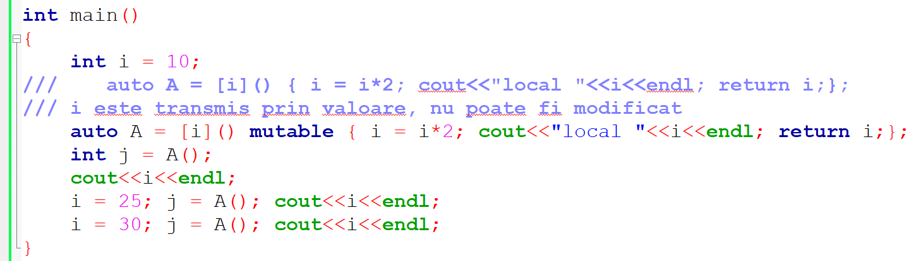
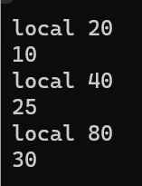
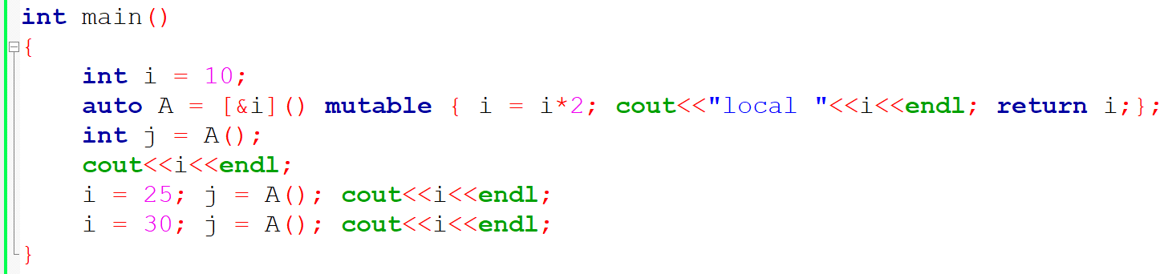
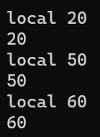
Facultatea de Matematică şi Informatică Universitatea din Bucureşti
Tot despre “mutable” (rest de discutii de la lambda expresii)
“Mutable” vs transmiterea prin referinta

Slide 81
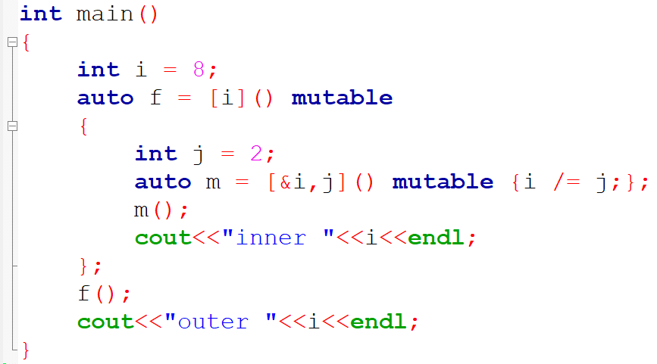
Facultatea de Matematică şi Informatică Universitatea din Bucureşti
Tot despre “mutable” (rest de discutii de la lambda expresii)
“copia” e mutable, deci modificabila, dar, totusi, o copie
i = 4 – interior
i = 8 – exterior

Slide 82
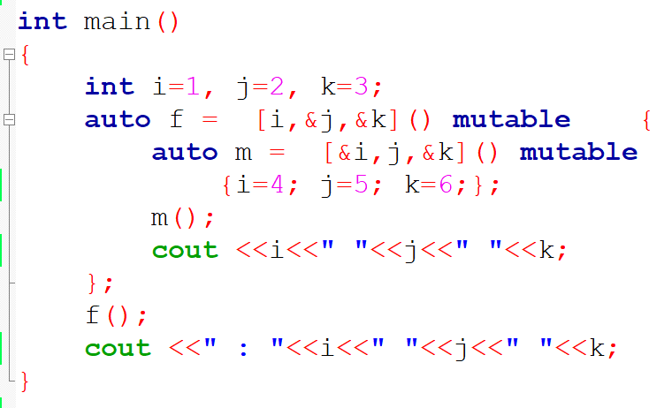
Facultatea de Matematică şi Informatică Universitatea din Bucureşti
Tot despre “mutable” (rest de discutii de la lambda expresii)
4 2 6 : 1 2 6
In f, i este transmis prin valoare, dar, mutable, deci doar copia se modifica
In m, j este transmis prin valoare, dar, mutable, deci doar copia se modifica
In ambele, k este transmis prin referinta, deci se modifica

Slide 83
volatile
Facultatea de Matematică şi Informatică Universitatea din Bucureşti
e similar cu const
obiectul se poate schimba din afara programului
Expl: volatile int x = 10; int a = x; int b = x; (daca x este schimbat din afara programului, de exemplu de SO, atunci nu e garantat ca a == b intotdeauna)
multitasking, multithreading, întreruperi
nu se fac optimizări de cod
Expl: int x = 10; while (x == 10) {}; deoarece x nu se schimba in while, compilatorul ar putea optimiza la while(true){}; daca volatile int x = 10; atunci nu face optimizare
avem obiecte volatile, funcții volatile, etc.

Slide 84
static
Facultatea de Matematică şi Informatică Universitatea din Bucureşti
ceva care își tine poziția neschimbată
alocare statică pentru variabile
vizibilitate locală a unui nume

Slide 85
Facultatea de Matematică şi Informatică Universitatea din Bucureşti
variabile locale statice
își mențin valorile intre apelări
inițializare la primul apel

Slide 86
Facultatea de Matematică şi Informatică Universitatea din Bucureşti
#include "../require.h"
#include <iostream>
using namespace std;
char oneChar(const char* charArray = 0) {
static const char* s;
if(charArray) {
s = charArray;
return *s;
}
else
require(s, "un-initialized s");
if(*s == '\0')
return 0;
return *s++;
}
char* a = "abcdefghijklmnopqrstuvwxyz";
int main() {
// oneChar(); // require() fails
oneChar(a); // Initializes s to a
char c;
while((c = oneChar()) != 0)
cout << c << endl;
} ///:~

Slide 87
obiecte statice
Facultatea de Matematică şi Informatică Universitatea din Bucureşti
Sunt initializate o singura data, dar se distrug de-abia la finalizarea programului, indiferent unde apar (de exemplu, in functii)
la fel ca la tipurile predefinite
avem nevoie de constructorul predefinit

Slide 88
Facultatea de Matematică şi Informatică Universitatea din Bucureşti
#include <iostream>
using namespace std;
class X {
int i;
public:
X(int ii = 0) : i(ii) {} // Default
~X() { cout << "X::~X()" << endl; }
};
void f() {
static X x1(47);
static X x2; // Default constructor required
}
int main() {
f();
} ///:~

Slide 89
destructori statici
Facultatea de Matematică şi Informatică Universitatea din Bucureşti
când se termină main se distrug obiectele
De obicei se cheamă exit() la ieșirea din main
daca se cheamă exit() din destructor e posibil să avem ciclu infinit de apeluri la exit()
destructorii statici nu sunt executați dacă se iese prin abort()

Slide 90
Facultatea de Matematică şi Informatică Universitatea din Bucureşti
dacă avem o funcție cu obiect local static
şi funcția nu a fost apelată, nu vrem să apelam destructorul pentru obiect neconstruit
C++ ţine minte care obiecte au fost construite şi care nu

Slide 91
Facultatea de Matematică şi Informatică Universitatea din Bucureşti
#include <fstream>
using namespace std;
ofstream out("statdest.out"); // Trace file
class Obj {
char c; // Identifier
public:
Obj(char cc) : c(cc) {
out << "Obj::Obj() for " << c << endl;
}
~Obj() {
out << "Obj::~Obj() for " << c << endl;
}
};
Obj a('a'); // Global (static storage)
// Constructor & destructor always called
void f() {
static Obj b('b');
}
void g() {
static Obj c('c');
}
int main() {
out << "inside main()" << endl;
f(); // Calls static constructor for b
// g() not called
out << "leaving main()" << endl;
} ///:~
Obj::Obj() for a
inside main()
Obj::Obj() for b
leaving main()
Obj::~Obj() for b
Obj::~Obj() for a

Slide 92
static pentru nume (la linkare)
Facultatea de Matematică şi Informatică Universitatea din Bucureşti
orice nume care nu este într-o clasă sau funcție este vizibil in celelalte parți ale programului (external linkage)
daca e definit ca static are internal linkage: vizibil doar în fișierul respectiv
linkarea e valabilă pentru elemente care au adresă (clase, var. locale nu au)

Slide 93
Facultatea de Matematică şi Informatică Universitatea din Bucureşti
int a=0;
în afara claselor, funcțiilor: este var globală, vizibilă pretutindeni
similar cu: extern int a=0;
static int a=0; // internal linkage
nu mai e vizibilă pretutindeni, doar local în fișierul respectiv

Slide 94
Facultatea de Matematică şi Informatică Universitatea din Bucureşti
//{L} LocalExtern2
#include <iostream>
int main() {
extern int i;
std::cout << i;
} ///:~
//: C10:LocalExtern2.cpp {O}
int i = 5;
///:~

Slide 95
funcții extern şi static
Facultatea de Matematică şi Informatică Universitatea din Bucureşti
schimbă doar vizibilitatea
void f(); similar cu extern void f();
restrictiv:
static void f();

Slide 96
Facultatea de Matematică şi Informatică Universitatea din Bucureşti
alți specificatori:
auto: aproape nefolosit; spune ca e var. locală
register: să se pună într-un registru

Slide 97
variabile de instanță statice
Facultatea de Matematică şi Informatică Universitatea din Bucureşti
când vrem să avem valori comune pentru toate obiectele
static
class A {
static int i;
public:
//...
};
int A::i = 1;
int A::i = 1;
se face o singura dată
e obligatoriu să fie făcut de creatorul clasei, deci e ok

Slide 98
Facultatea de Matematică şi Informatică Universitatea din Bucureşti
#include <iostream>
using namespace std;
int x = 100;
class WithStatic {
static int x;
static int y;
public:
void print() const {
cout << "WithStatic::x = " << x << endl;
cout << "WithStatic::y = " << y << endl;
}
};
int WithStatic::x = 1;
int WithStatic::y = x + 1;
// WithStatic::x NOT ::x
int main() {
WithStatic ws;
ws.print();
}

Slide 99
Facultatea de Matematică şi Informatică Universitatea din Bucureşti
// Static members & local classes
#include <iostream>
using namespace std;
// Nested class CAN have static data members:
class Outer {
class Inner {
static int i; // OK
};
};
int Outer::Inner::i = 47;
// Local class cannot have static data members:
void f() {
class Local {
public:
//! static int i; // Error
// (How would you define i?)
} x;
}
int main() { Outer x; f(); } ///:~

Slide 100
funcții membru statice
Facultatea de Matematică şi Informatică Universitatea din Bucureşti
nu sunt asociate cu un obiect, nu au this
class X {
public:
static void f(){};
};
int main() {
X::f();
} ///:~

Slide 101
Despre examen
Facultatea de Matematică şi Informatică Universitatea din Bucureşti
Descrieţi pe scurt funcţiile şablon (template).
#include <iostream.h>
class problema
{ int i;
public: problema(int j=5){i=j;}
void schimba(){i++;}
void afiseaza(){cout<<"starea curenta "<<i<<"\n";}
};
problema mister1() { return problema(6);}
void mister2(problema &o)
{ o.afiseaza();
o.schimba();
o.afiseaza();
}
int main()
{ mister2(mister1());
return 0;
}

Slide 102
Facultatea de Matematică şi Informatică Universitatea din Bucureşti
#include<iostream.h>
class B
{ int i;
public: B() { i=1; }
virtual int get_i() { return i; } };
class D: virtual public B
{ int j;
public: D() { j=2; }
int get_i() {return B::get_i()+j; } };
class D2: virtual public B
{ int j2;
public: D2() { j2=3; }
int get_i() {return B::get_i()+j2; } };
class MM: public D, public D2
{ int x;
public: MM() { x=D::get_i()+D2::get_i(); }
int get_i() {return x; } };
int main()
{ B *o= new MM();
cout<<o->get_i()<<"\n";
MM *p= dynamic_cast<MM*>(o);
if (p) cout<<p->get_i()<<"\n";
D *p2= dynamic_cast<D*>(o);
if (p2) cout<<p2->get_i()<<"\n";
return 0;
}

Slide 103
Facultatea de Matematică şi Informatică Universitatea din Bucureşti
#include <iostream.h>
#include <typeinfo>
class B
{ int i;
public: B() { i=1; }
int get_i() { return i; }
};
class D: B
{ int j;
public: D() { j=2; }
int get_j() {return j; }
};
int main()
{ B *p=new D;
cout<<p->get_i();
if (typeid((B*)p).name()=="D*") cout<<((D*)p)->get_j();
return 0;
}

Slide 104
Facultatea de Matematică şi Informatică Universitatea din Bucureşti
#include<iostream.h>
template<class T, class U>
T f(T x, U y)
{ return x+y;
}
int f(int x, int y)
{ return x-y;
}
int main()
{ int *a=new int(3), b(23);
cout<<*f(a,b);
return 0;
}

Slide 105
Facultatea de Matematică şi Informatică Universitatea din Bucureşti
#include<iostream.h>
class A
{ int x;
public: A(int i=0) { x=i; }
A operator+(const A& a) { return x+a.x; }
template <class T> ostream& operator<<(ostream&); };
template <class T>
ostream& A::operator<<(ostream& o) { o<<x; return o; }
int main()
{ A a1(33), a2(-21);
cout<<a1+a2;
return 0;
}

Slide 106
Facultatea de Matematică şi Informatică Universitatea din Bucureşti
Perspective
Curs 12 – Design Patterns
106
Notes:
106
106

